Slide 1
শুভেচছা

Slide 2
পরিচিতি
মোঃ কামাল উদ্দিন
সহকারি শিক্ষক
পঞ্চাশ উচ্চ বিদ্যালয় এন্ড কলেজ
চুনারুঘাট, হবিগঞ্জ
সিলেট ।

Slide 3
পাঠ পরিচিতি
বিষয়ঃ বাংলাদেশের ইতিহাস ও বিশ্বসভ্যতা
পাঠ শিরোনামঃ সংবিধান প্রনয়ন ১৯৭২
শিক্ষার্থী সংখ্যাঃ ৫৫ জন
সময়ঃ ৪৫ ঘণ্টা

Slide 4
শিখনফলঃ এ পাঠ শেষে শিক্ষার্থীরা ----
সংবিধানের ধারনা সজ্ঞায়িত করতে পারবে।
সংবিধান প্রতিষ্টার পদ্ধতি বর্ণনা করতে পারবে।
সংবিধানের শ্রেণিবিভাগ বর্ণনা করতে পারবে।
উত্তম সংবিধানের বৈশিষ্ট্যগুলো বিশ্লেষণ করতে পারবে।

Slide 5
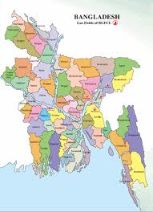
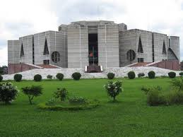

Slide 6
পাঠ ঘোষণ
আজকের বিষয় সংবিধান প্রনয়ন ১৯৭২

Slide 7
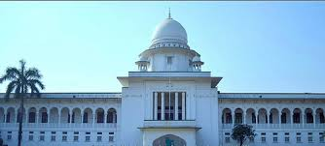
লিখিত দলিল

Slide 8
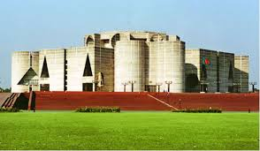
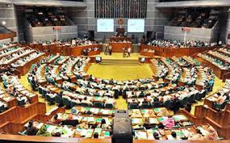
সংসদে আলোচনা ও সিদ্ধান্ত

Slide 9
অলিখিত সংবিধান
সংবিধানের প্রকারভেদ
লিপিবদ্ধ করণের ভিত্তিতে
সংশোধনের ভিত্তিতে
সুপরিবর্তনীয়
দুস্ষ্পরিবর্তনীয়
লিখিত সংবিধান

Slide 10
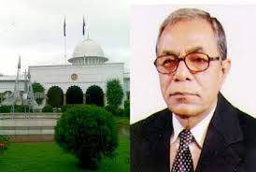
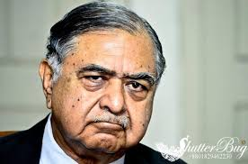
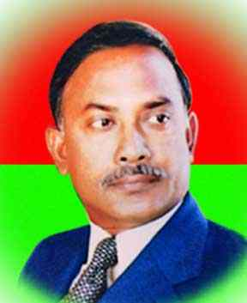

Slide 11
রাষ্ট্র পরিচালনার মূলনীতি
ধর্মনিরপেক্ষতা
জাতীয়তাবাদ
সমাজতন্ত্র
গণতন্ত্র

Slide 12
গণপরিষদ আদেশ জারি ১৯৭২ সালের ২২শে মার্চ
কার্‍্যকর-১৯৭২,১৬ই ডিসেম্বর
গণপরিষদ এর প্রথম অধিবেশন ১৯৭২,১০ই এপ্রিল
১৯শে অক্টোবর আলোচনা শুরু বিল পাশ ৪ঠা নভেম্বর
বাংলাদেশের সংবিধান
প্রথম স্পিকার-শাহ আব্দুল হামিদ
খসরা সংবিধান-১৯৭২,১১ই অক্টোবর
ডেপুটি স্পিকার-মোহাম্ম্মাদ উল্লাহ
সদস্য সঙ্খ্যা-৩৪ জন
আহবায়ক-ড.কামাল হোসেন

Slide 13
দলীয় কাজ
১৯৭২ সালের সংবিধানের প্রধান বৈশষ্ঠ্যগুলো আলচনা করে তোমাদের মতামত একটি পোস্টারে লিখে উপস্থাপন কর ।

Slide 14
দলীয় কাজ
১। সংবিধান কী ?
২। গণপরিষদের প্রথম অধিবেশন কত তারিখ বসে ?
৩। রাষ্ট্র পরিচালনার মূলনীতি কয়টি ?
৪। বাংলাদেশের সংবিধান কয় কক্ষবিশিষ্ঠ ?
৫। সংবিধান সংশোধনের ক্ষেত্রে জাতীয় সংসদের কত শতাংশ ভোটের প্রয়োজন হয় ?

Slide 15
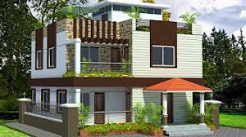
বাড়ির কাজ
সংবিধান কী ?
১৯৭২ সালের সংবিধানের বৈশিষ্ঠ্যগুলো আলোচনা কর ।

Slide 16
ধন্যবাদ

